Slide 1
IPOTENSIONE ARTERIOSA ORTOSTATICA ED IPERTENSIONE ARTERIOSA CLINOSTATICA:
UNA POLTRONA IN DUE?
UTILITA’ DEL MAP
Domenico Monizzi ASP Kr
1

Slide 2
OUT LINE
Definizione e Diagnosi
Etiopatogenesi
Inquadramentoclinico
Cause
Problematiche particolari
Terapia

Slide 3
Definizione
Ipotensione Ortostatica: diminuzione della pressione arteriosa sistolica ≥ 20 mmHg o della diastolica ≥ 10 mmHg rispetto al clinostatismo dopo 3 minuti di ortostatismo
Ipotensione Ortostatica Fugace: temporanea diminuzione della pressione arteriosa entro 30 sec. dall’assunzione della posizione eretta
Ipotensione Ortostatica Ritardata: progressiva diminuzione dei valori pressori in ortostatismo dopo un periodo variabile di pressione stabile (tipica dell’anziano)

Slide 5
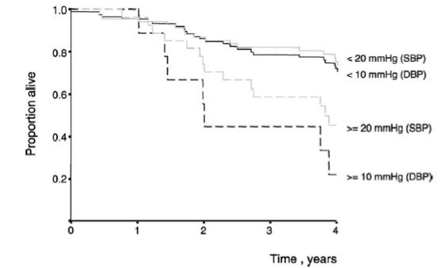
Vascular survival probability by diastolic orthostatic hypotension
and by systolic orthostatic hypotension in older diabetic patients
Tab 1 Lukkinen H. et al, Diabetes Res Clin Pract 67 (2005) 163-166
7

Slide 6
Key point
L’ipotensione ortostatica è un fattore di rischio indipendente per mortalità,eventi coronarici e stroke

Slide 7
L’ipotensione ortostatica interessa circa il 6% dei
soggetti di età media ed è associata ad un
aumento di mortalita' cardiovascolare
indipendentemente dalla presenza di altri fattori di
rischio
(ARIC Study, Rose KM et al. Circulation 2006;114: 630-636 )
(Fedorowski et al. European Heart Journal 2010; 31: 85-9)

Slide 8
Kaplan-Meier survival curves by OH status
Rose, K. M. et al. Circulation 2006;114:630-636

Slide 9
Fedorowski, A. et al. Eur Heart J 2010 31:85-91

Slide 10
Etiopatogenesi
Ipovolemia
Alterazioni della regolazione nervosa cardiovascolare

Slide 11
Meccanismi fisiologici coinvolti in risposta allo stimolo ortostatico
Mosqueda-Garcia et al. Circulation. 2000;102:2898

Slide 12
Cause principali
Invecchiamento
Allettamento
Farmaci
Sindromi da disfunzione del Sistema Nervoso Autonomo centrale e periferico

Slide 13
Invecchiamento
Ipotensione Ortostatica in 7% degli anziani normotesi e 30% degli anziani con multipatologia
Meccanismi fisiopatologici
alterazioni riempimento ventricolare sn (disfunzione diastolica)
alterazione meccanismi che si oppongono a riduzione
del volume intra-vascolare (renina, aldosterone, angiotensina, vasopressina <
sensazione di sete, e > peptide natriuretico atriale
ridotta sensibilità barocettiva (risposta cronotropa e
α-adrenergica vascolare allo stimolo gravitazionale)
alterazione dell’autoregolazione vascolare cerebrale

Slide 14
Allettamento
*Riduzione relativa del volume plasmatico efficace per sua ridistribuzione al distretto centrale cardiopolmonare (incremento di pre-load, distensione atriale destra e liberazione di peptide natriuretico)
* Rimodellamento ventricolare sinistro (delle
dimensioni del ventricolo e della gittata pulsatoria)
*Diminuzione massa muscolare arti inferiori (particolarmente nell’anziano)

Slide 15
Farmaci
Meccanismi
ipovolemia
interferendo con la risposta del sistema nervoso simpatico (
vasocostrizione venoarteriosa)
vasodilatazione diretta (resistenze vascolari)
Classi
diuretici
bloccanti α-adrenergici,calcio-antagonisti e nitrati
antidepressivi triciclici
levo-Dopa

Slide 16
Sindromi da Disfunzione del Sistema Nervoso Autonomo
- con interessamento del Sistema Nervoso Centrale: Morbo di Parkinson, Atrofia Multisistemica (Mutiple Sytem Atrophy, MSA), tumori cerebrali (tronco encefalico, cervelletto, diencefalo)
- con interessamento del Sistema Nervoso Periferico: Diabete Mellito, Alcolismo, Sindrome Uremica, Neuropatia Paraneoplastica, Amiloidosi
- con interessamento del neurone Simpatico Post-gangliare:
Ipotensione Ortostatica Idiopatica
(Pure Autonomic Failure, PAF)

Slide 17
Morbo di Parkinson
Ipotensione ortostatica nel 58% dei pazienti, di questi 62% con segni e sintomi da intolleranza ortostatica
Alterazioni a carico dell’innervazione simpatica cardiaca (scintigrafia miocardica con MIBG e PET con fluorodopamina marcata)
Alterazioni del controllo nervoso simpatico diretto ai vasi arteriosi (?)

Slide 18
Sindromi da Disfunzione del Sistema Nervoso Autonomo
- con interessamento del Sistema Nervoso Centrale: Morbo di Parkinson, Atrofia Multisistemica (Multiple Sytem Atrophy, MSA), tumori cerebrali (tronco encefalico, cervelletto, diencefalo)
- con interessamento del Sistema Nervoso Periferico: Diabete Mellito, Alcolismo, Sindrome Uremica, Neuropatia Paraneoplastica, Amiloidosi
- con interessamento del neurone Simpatico Post-gangliare:
Ipotensione Ortostatica Idiopatica
(Pure Autonomic Failure, PAF)

Slide 19
Modified from Freeman R et al N Engl J Med 2008;358:615-24

Slide 20
Pure Autonomic Failure (PAF)

Slide 21
Key point
L’ipotensione ortostatica si associa, nel 50% dei casi, ad ipertensione clinostatica nei disautonomici

Slide 22
Ipotensione Ortostatica e Ipertensione Clinostatica
50% dei Pz con Ipotensione Ortostatica neurogena hanno Ipertensione Clinostatica
Meccanismi dell’Ipertensione Clinostatica:
Alterazione barocettiva arteriosa
Ipersensibilità α-adrenergica da denervazione
Incremento conseguente delle resistenze vascolari periferiche
Problematiche cliniche dell’Ipertensione Clinostatica
limita impiego di farmaci pressori (orario di somministr.)
provoca danno d’organo
induce diuresi pressoria notturna

Slide 23
Ipotensione Ortostatica e Ipertensione Clinostatica
Farmaci antiipertensivi privi di effetto ipotensivo in ortostatismo la sera (Ace- inibitori, Sartani, Nitroderivati transdermici da togliere il mattino prima di alzarsi dal letto) (Hypertension 1997;30:1062)
Spessori sotto le gambe del letto dalla parte della testiera di 10-15 cm
Ipotensione post-prandiale: caffeina prima del pranzo; ridotto carico carboidrati

Slide 24
Key point
L’acqua è un farmaco nel soggetto con ipotensione ortostatica e disautonomia e nell’anziano

Slide 26
Terapia non-farmacologica
*Eliminazione dei fattori che hanno portato all’ipovolemia e ripristino dei volumi intravascolari (salina ev; H2O e NaCl per os)
*Precoce mobilizzazione del Pz allettato e FKT motoria
*Manovre fisiche basate sulla contrazione isometrica degli arti
*Attivazione della pompa respiratoria mediante parziale ostruzione
dell’inspirazione
*Caffeina prima del pranzo, ridotto carico carboidrati
*Nei Pz con contemporanea Ipertensione Clinostatica spessori sotto le
gambe del letto dalla parte della testiera di 10-15 cm
*H2O come agente pressorio nel paziente anziano e nel disautonomico

Slide 27
Terapia farmacologica
Midodrina (α1-agonista) efficace nell’Ipotensione Ortostatica su base neurogena (JAMA 1997;277:1046); 2,5-10 mg da 2 a 4 volte /die
Fludrocortisone (steroide a spiccata azione sodio ritentiva)
0,05-0,3 mg/die
Piridostigmina (inibitore dell’acetilcolinesterasi, favorisce la trasmissione nervosa ganglionare), efficace nell’Ipotensione Ortostatica su base neurogena (Arch Neurol 2006;63:513); 30-60mg 3 volte/die
Nei Pz con contemporanea Ipertensione Clinostatica composti antiipertensivi privi di effetto ipotensivo in ortostatismo la sera (Ace-inibitori, Sartani, Nitroderivati transdermici da togliere il mattino prima di alzarsi dal letto) (Hypertension 1997;30:1062)

Slide 28
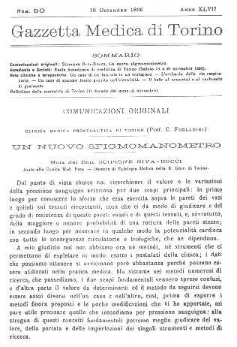
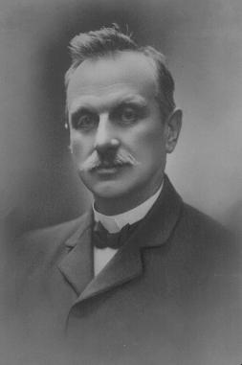
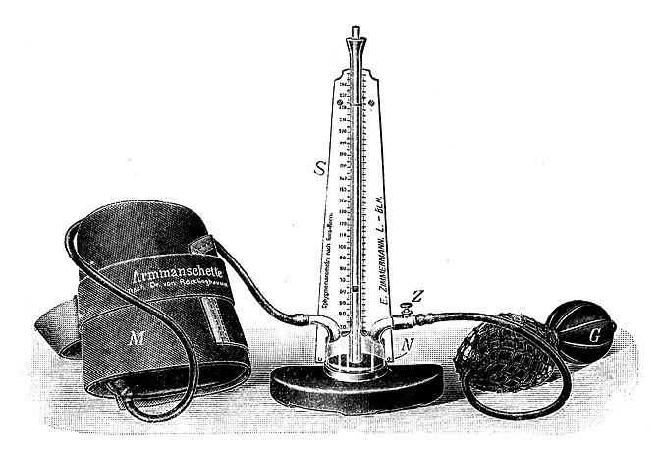
Il Monitoraggio ambulatoriale ha ancora un ruolo? D.Monizzi

Slide 29
ANALISI DEI DATI ABPM DELLE 24h
24 h
Medie
giorno
Deviazioni
Standard
notte
Medie orarie
Valori di FC
Valori di Pressione Differenziale

Slide 30
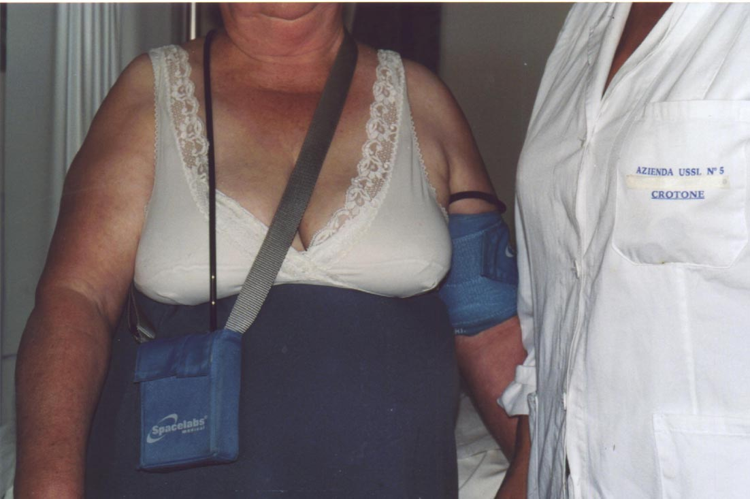

Slide 31
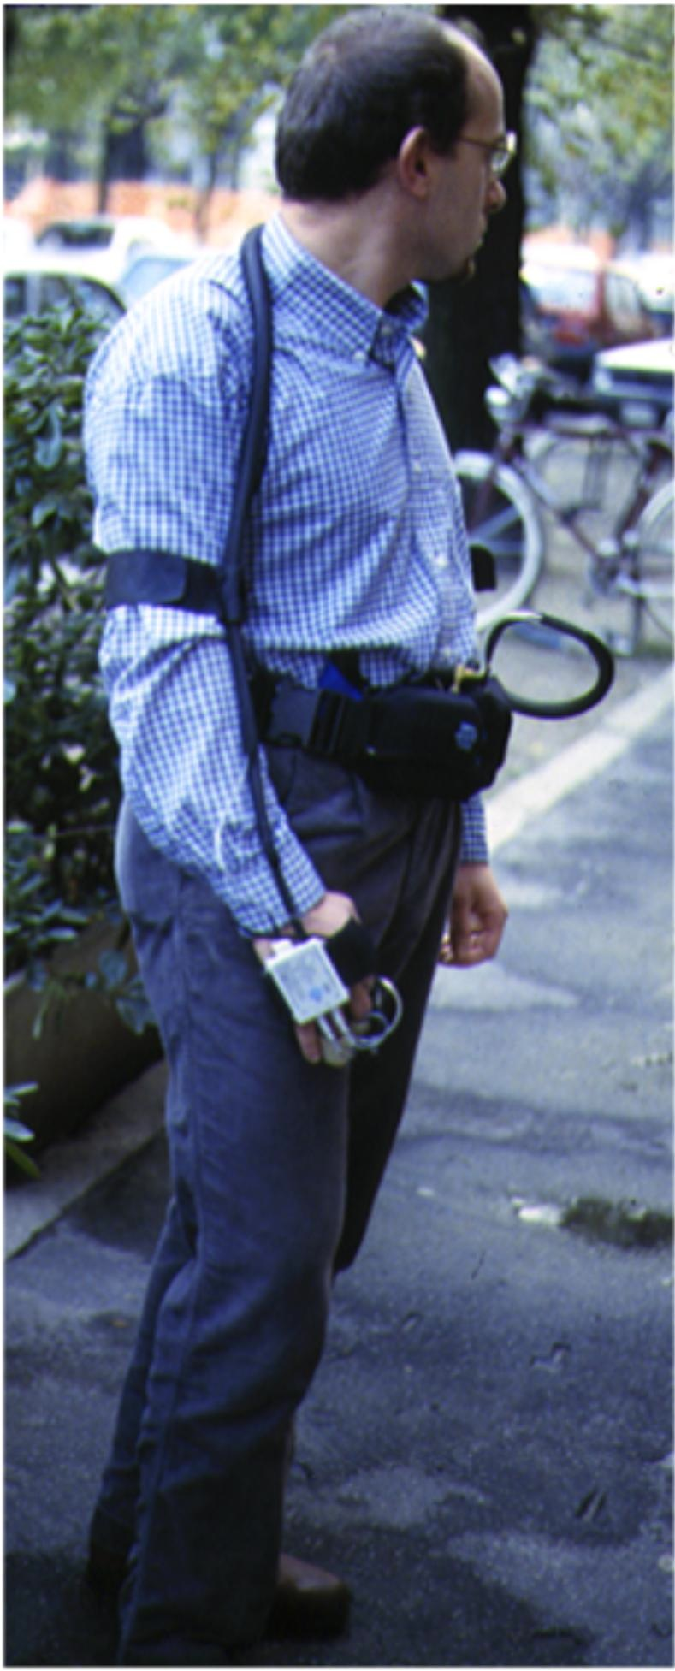
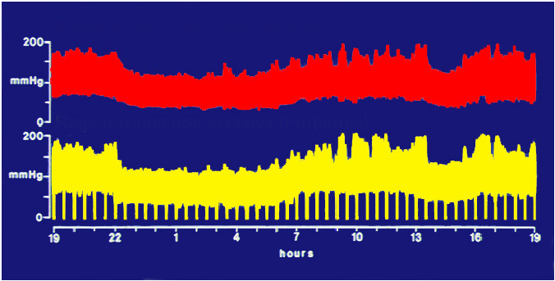
Modello Portapres 2
Parati G. et al., Blood Pressure and Heart Rate Variability,
IOS Press 1992; 123-137
Registrazione intra-arteriosa (Oxford)
Registrazione pressione arteriosa del dito(Portapres)

Slide 32
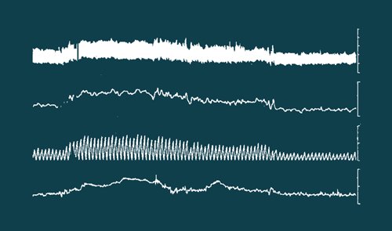
Il Monitoraggio ambulatoriale ha ancora un ruolo? D.Monizzi
250
ABP
mmHg
0
150
MAP
mmHg
50
150
mmHg
òABP
50
150
HR
b/min
50
3 min
Pa=La piu’ importante variabile fisiologica naturale
Mancia G. et al. Lancet 1983

Slide 33
Possibili indicazioni cliniche per l’ABPM
Sospetta ipertensione da camice bianco
Sospetta ipertensione mascherata
Sospetta ipertensione notturna(OSA)
Ipertensione Resistente
Pazienti Anziani
Come guida al trattamento antipertensivo
Diabete
Ipertensione in gravidanza
Valutazione della ipotensione
Scompenso Autonomico
Il Monitoraggio ambulatoriale ha ancora un ruolo? D.Monizzi

Slide 34
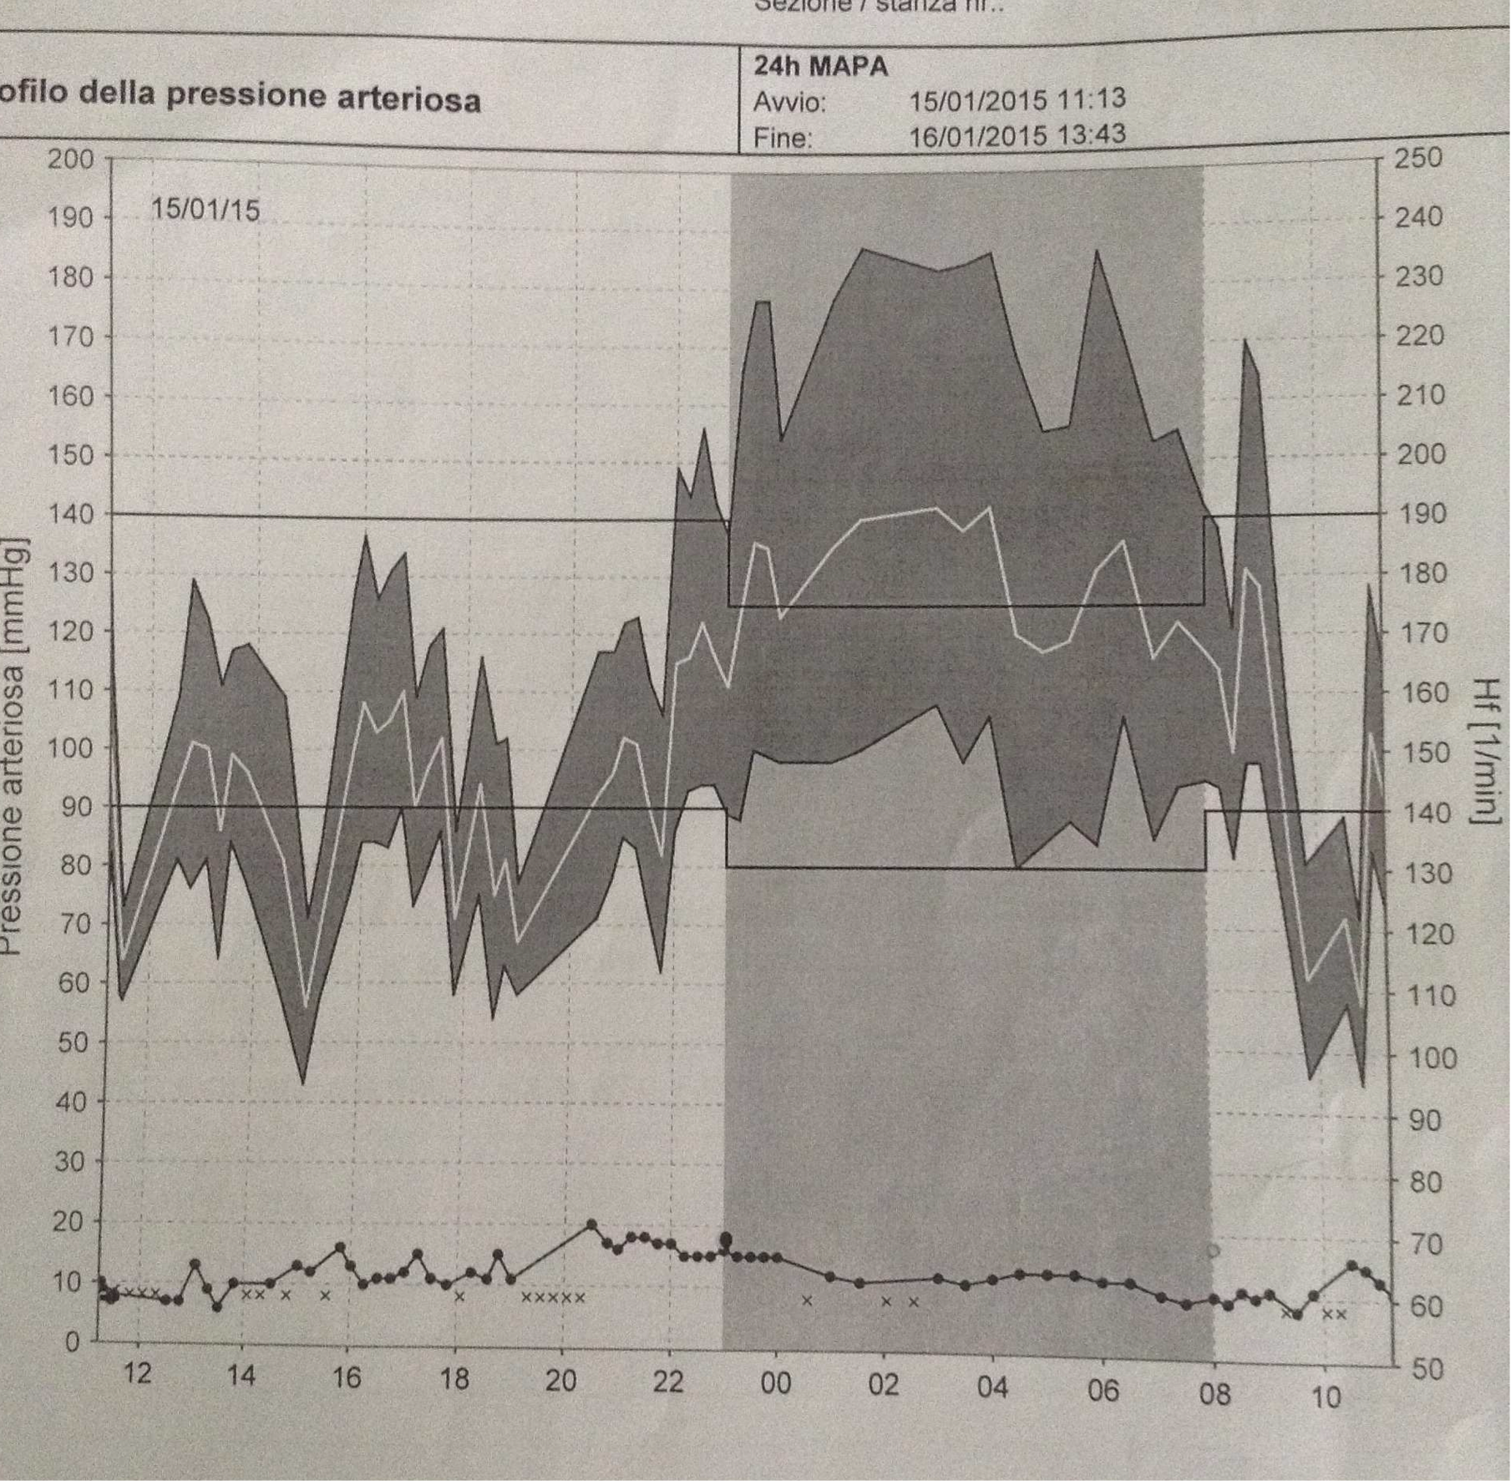
ABPM
E' stato sospeso il fludrocortisone ed eseguito di nuovo ABPM che ha dimostrato un'accentuazione del calo pressorio diurno (media 24 h=165/98 mmHg,(DT)=119/75 mmHg,(NT)=188/112 mmHg con altrettanto incremento dell' ipertensione clinostatica ,ed aggravamento delle dispercezioni (allucinazioni ,visioni di strane figure,animali..)
39

Slide 35
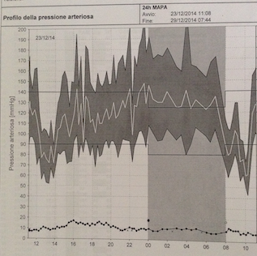
ABPM
(ABPM ) ha evidenziato un ritmo sonno-veglia non conservato(extreme dipper),profilo pressorio dinamico anormale(media 24H=145/81 mmHg,ore diurne(DT)=142/79mmHg,ore notturne(NT)=165/94mmHg)
37

Slide 36
Situazioni in cui dovrebbe essere considerato l’ABPM
ESH/ESC 2007
Quando è stata trovata una considerevole variabilità della PA dello studio medico all’interno della stessa visita o in differenti visite.
Quando è misurata una PA elevata nello studio medico in soggetti altrimenti a basso rischio CV globale.
Quando vi è una marcata discrepanza tra i valori di PA misurati nello studio medico e quelli a domicilio.
Nel sospetto di una resistenza al trattamento farmacologico.
Quando è implicata una ricerca.
Nella valutazione della ipotensione (disfunzione autonomica, farmaci)
Il Monitoraggio ambulatoriale ha ancora un ruolo? D.Monizzi

Slide 37
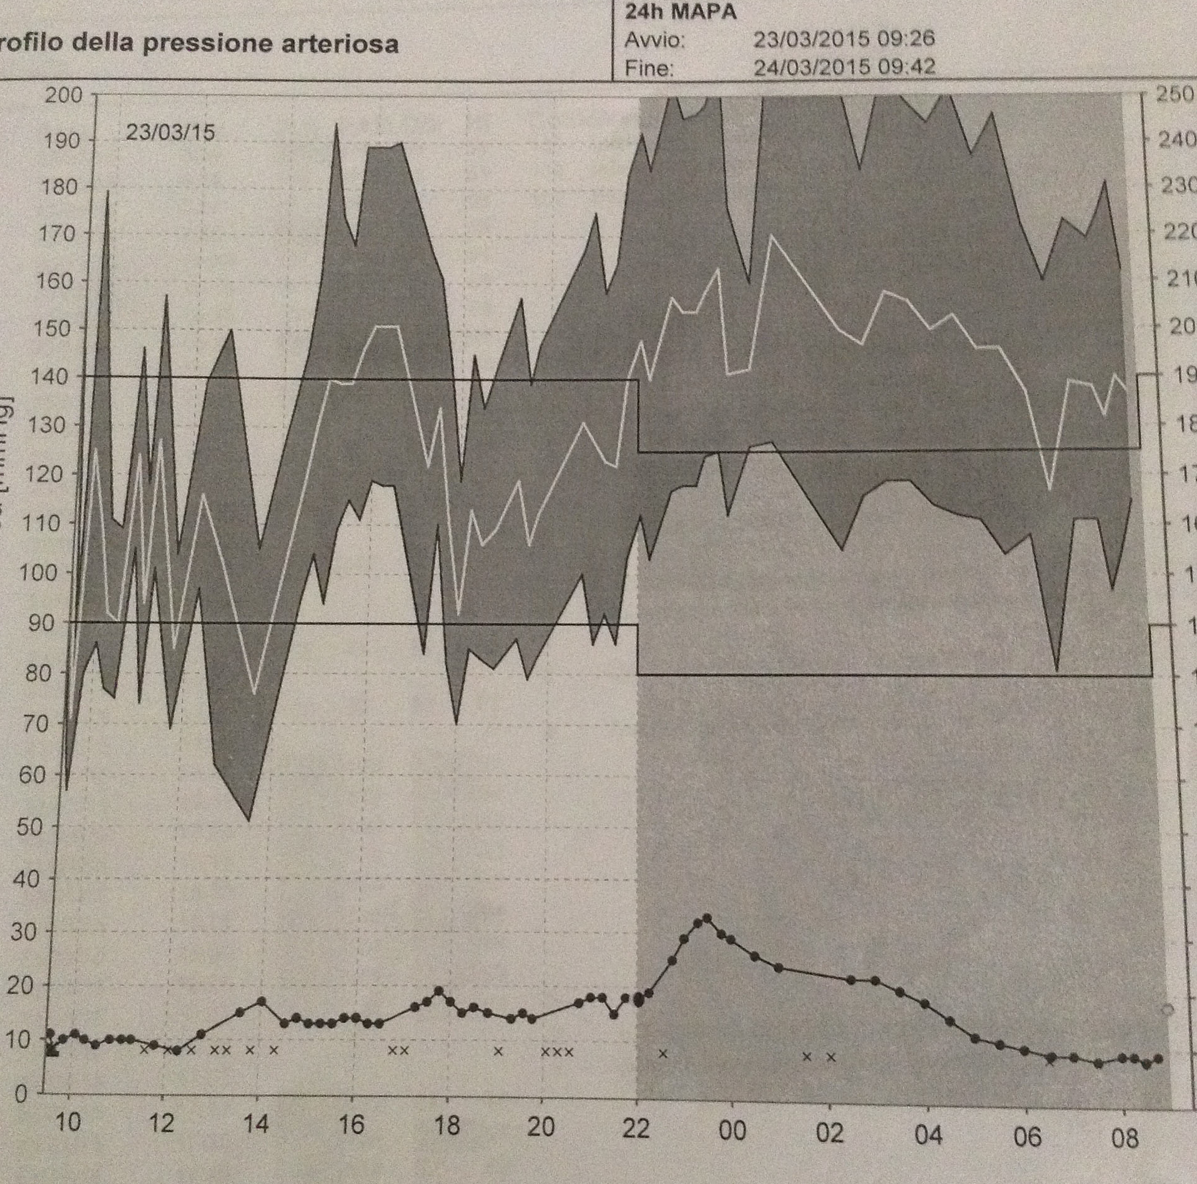
40

Slide 38
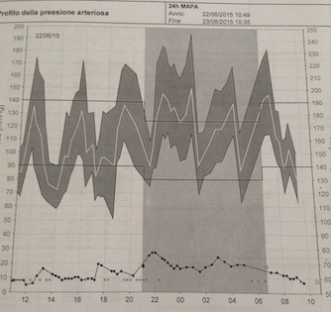
Abbiamo ripreso la terapia con cortisone aumentandone il dosaggio,aggiunto un Alfa 1 agonista-Midodrina 2,5 mg , nitrato(5 mg/durante la notte).I valori pressori 24 h sono risultati 142/86 mmHg,DT=135/81 mmHg,NT=154/94 mmHg.Le condizioni cliniche sono nettamente migliorate per quanto riguardano la sintomatologia posturale ,le dispercezioni visive e i disturbi comportamentali.
41

Slide 39
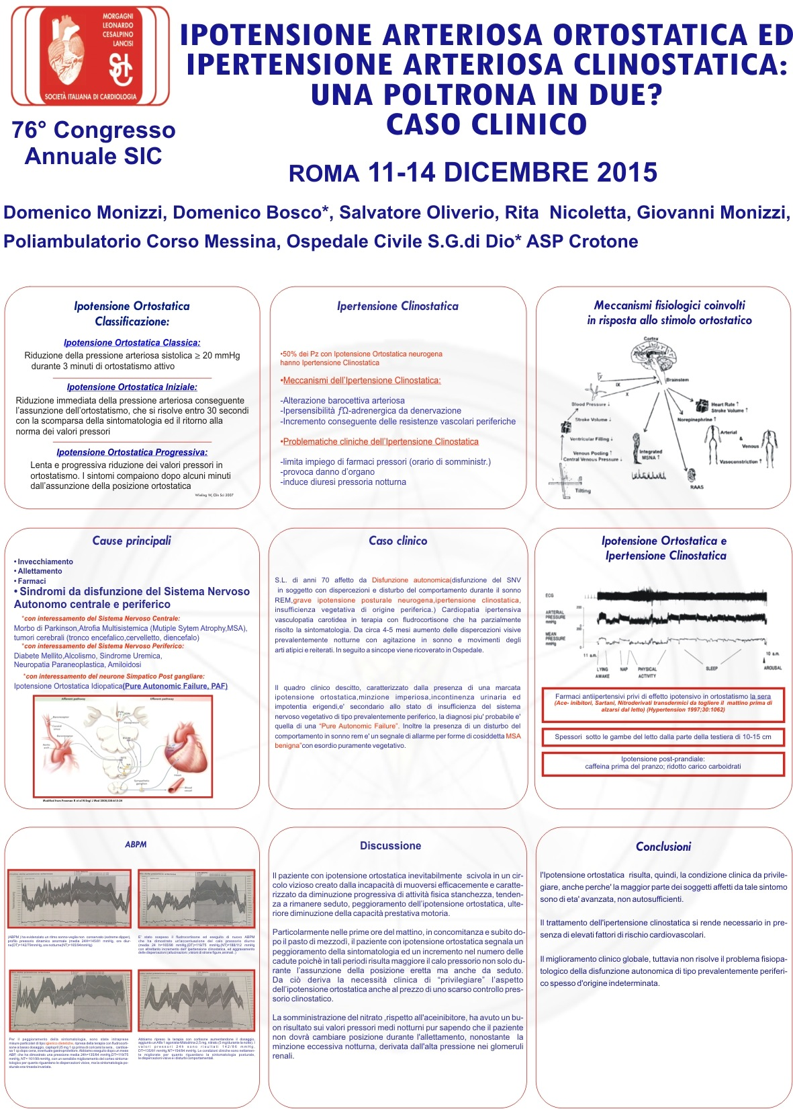

Slide 40
Conclusioni
l'IO risulta, quindi,la condizione clinica da privilegiare,anche perche' la maggior parte dei soggetti affetti da tale sintomo sono di eta' avanzata,non autosufficienti.
Il trattamento dell'ipertensione clinostatica si rende necessario in presenza di elevati fattori di rischio cardiovascolari.
Il miglioramento clinico globale, tuttavia non risolve il problema fisiopatologico della disfunzione autonomica di tipo prevalentemente periferico spesso d'origine indeterminata.
43

